Slide 1
Esame di Ingegneria della Conoscenza
Presentazione Caso di Studio
Università degli Studi di Bari «Aldo Moro»
Dipartimento di Informatica
A.A 2020/2021
Docente: Nicola Fanizzi
Gruppo di Lavoro:
Luca Lobascio, matricola 676614

Slide 2
Link utili
Repository Progetto:
https://github.com/ll2909/ICon_mental_diagnosis
Documentazione:
https://github.com/ll2909/ICon_mental_diagnosis/tree/main/doc/_build/html (HTML)
https://github.com/ll2909/ICon_mental_diagnosis/blob/main/doc/doc_final.pdf (PDF)

Slide 3
Introduzione al caso di studio
Il progetto di questo caso di studio si focalizza sulla diagnosi dei disturbi mentali, tema piuttosto attuale nell’ultimo periodo, per via delle numerose restrizioni, tra cui il lockdown, a causa della pandemia del virus Sars-CoV-2, iniziata nel 2020 e tutt’ora in corso, seppur con misure di restrizione ridotte, allo stato attuale.
Il lockdown ha decisamente accentuato le problematiche legate ai disturbi mentali, poiché l’essere umano, per via del bisogno quasi naturale di socializzare, non è abituato a mantenere distanze sociali, o ad essere isolati per tanto tempo, così come altre forme di restrizione sociale. Spesso, quando si parla di qualcuno che soffre di un disturbo mentale, il pensiero comune lo indirizza subito alla depressione, nonostante ci siano numerose diagnosi di diverse categorie, e in certi casi anche con sintomi e criteri apparentemente simili fra loro.
Il progetto lo si potrebbe definire come un proof of concept, con l’obiettivo di dimostrare che è possibile realizzare un sistema che sfrutta l’Intelligenza Artificiale per assistere gli utenti, che siano esperti o meno in materia, ad individuare i vari disturbi mentali e ad avere informazioni su di esso.

Slide 4
Descrizione generale del sistema
Per questo caso di studio è stato implementato, in linguaggio Python, un sistema esperto che, in base ai sintomi/criteri che l’utente inserisce tramite interfaccia a riga di comando (CLI), restituisce una lista delle possibili diagnosi (con i rispettivi codici identificativi standard ICD-10-CM, sezione F) e la probabilità correlate ad esse.
Successivamente l’utente potrà effettuare una ricerca delle diagnosi, inserendo in input il codice della diagnosi che si vuole cercare, e il sistema fornirà in output le informazioni della diagnosi, con eventuali termini di inclusione/esclusione e le varie sottodiagnosi.

Slide 5
Composizione del sistema
Il sistema è composto da quattro moduli, ognuno di loro responsabile di una specifica funzionalità del sistema, descritte nelle slides successive:
BBN.py
database.py
xml_parser.py
main.py

Slide 6
Il modulo BBN.py
Il modulo è responsabile del calcolo della probabilità che l’utente abbia una certa diagnosi, così come le probabilità della categoria di una diagnosi condizionata da quella dei sintomi, ottenute tramite la costruzione di una Bayesian Belief Network, sfruttando la libreria pomegranate.
Inoltre sono presenti funzioni utili per il preprocessing dei dati, elencate di seguito:
Calcolo della percentuale delle categorie dei sintomi fornite in input dagli utenti
Calcolo della probabilità pesata
Calcolo della probabilità totale.

Slide 7
Il modulo database.py
Questo modulo sfrutta la libreria pysql per il collegamento ad un database server, al fine di effettuare operazioni (query) all’interno di esso.
Il modulo implementa funzioni per:
Creazione e utilizzo dei database
Creazione tabelle e popolazione tramite lettura di file CSV
Verifica dell’esistenza di un dato all’interno di una tabella
Interrogazione (Select) di specifiche tabelle
(Right) Join tra due tabelle

Slide 8
Il modulo xml_parser.py
Il modulo ha il compito di leggere un file XML e di effettuare il parsing dei dati all’interno del file.
All’interno vengono implementate due funzioni:
La prima legge le diagnosi (con i rispettivi codici) all’interno del file XML e successivamente li scrive su un file CSV.
La seconda è per la ricerca di tutte le informazioni inerenti una specifica diagnosi (termini di inclusione/esclusione e sottodiagnosi), quando l’utente fornisce in input il codice della diagnosi da ricercare.

Slide 9
Il modulo main.py
Il modulo principale contiene la funzione per l’inserimento dei dati e richiama le funzioni delle altre librerie per calcolare e stampare a video il risultato finale.
All’interno vengono implementate ulteriori funzioni di utilità, come il conteggio delle occorrenze, l’unione di più liste e la tabulazione dei dati.

Slide 10
Dataset usati
I dataset utilizzati all’interno del progetto sono quattro:
Diagnosis.csv: documento contenente gli ID (ICD) delle diagnosi, con i rispettivi nomi e categorie. Creato tramite parsing del file icd-f-section.xml.
Criteria.csv: documento contenente gli ID dei sintomi/criteri, con i rispettivi nomi e categorie. Il dataset è stato creato manualmente, tramite l’ausilio del DSM-5, manuale di riferimento per gli studi psichiatrici.
CritToDiag.csv: documento contenente gli ID dei sintomi, correlati agli ID delle diagnosi. Il dataset è stato creato manualmente, anche qui facendo riferimento al manuale precedentemente menzionato.
icd-f-section.xml: base di conoscenza contenente tutti le diagnosi, con le rispettive sottodiagnosi, termini di inclusione/esclusione. Utilizzato per ricavare il dataset Diagnosis.csv e per la funzionalità di ricerca. Il file è ottenibile dal sito dell’ente americano Centers for Disease Control and Prevention (https://www.cdc.gov/nchs/icd/icd10cm.htm).

Slide 11
Ulteriori note sui dataset utilizzati
Sia le diagnosi che i sintomi sono suddivise in dieci categorie, etichettate con le lettere dell’alfabeto. Ogni categoria ha un range di diagnosi correlate ad esso.
A (F01-F09): Disturbi dovuti a condizioni psicologiche conosciute
B (F10-F19): Disturbi e atteggiamenti dovuti all’uso di sostanze psicoattive
C (F20-F29): Disturbo schizofrenico, schizotipico, delirante e altri disturbi psicotici non umorali
D (F30-F39): Disturbi dell’umore (affettivi)
E (F40-F48): Disturbo d’ansia, dissociativo, stress, somatoforme e altri disturbi non psicotici
F (F50-F59): Sindromi comportamentali associati a disturbi psicologici e a fattori fisici
G (F60-F69): Disturbi della personalità e del comportamento nell’età adulta
H (F70-F79): Disabilità intellettuali
I (F80-F89): Disturbi evolutivi specifici e pervasivi
J (F90-F98): Disturbi emotivi e comportamentali ricorrenti durante l’infanzia ed adolescenza

Slide 12
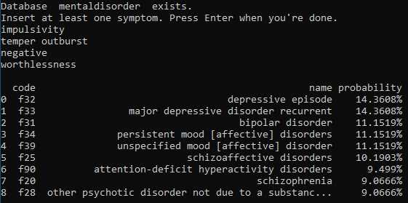
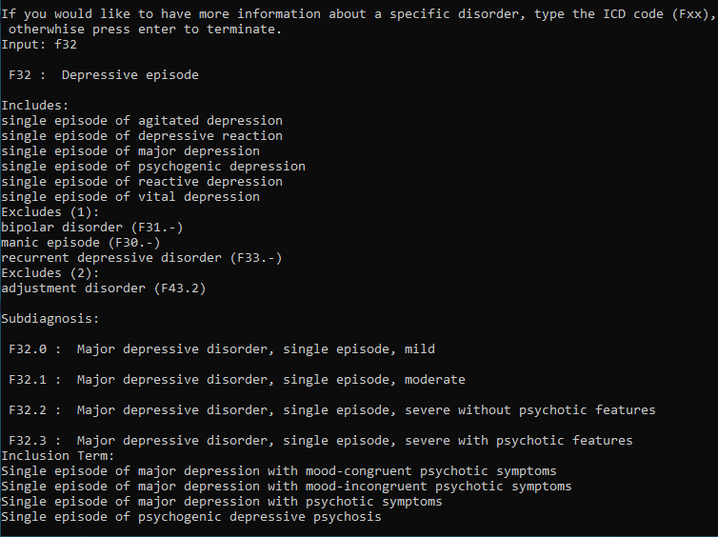
Esempio di esecuzione del sistema
Schermata 1: Input dei sintomi e output dei risultati
Schermata 2: Ricerca delle informazioni su una specifica diagnosi

Slide 13
Grazie per l’attenzione

